Slide 1
RETROUVER LE « NORD »
GRÂCE À LA BOUSSOLE INTÉRIEURE
-Partie 2-
«J’adopte des habitudes de vie aidantes pour m’approcher de ce qui est important pour moi »

Slide 2
À la fin de l’atelier, vous serez en mesure de…
Identifier votre valeur prioritaire actuelle
Reconnaître vos émotions, pensées et sensations inconfortables
Reconnaître vos stratégies d’évitement et vos habitudes de vie nuisibles
Identifier des stratégies d’approche, comportements engagés ou habitudes de vie aidantes qui peuvent contribuer à votre bien-être

Slide 3
Retour sur le Défi Hors-Piste…
Qu’avez-vous observé à propos de votre mode de vie?

Slide 4
PAUSE ACTIVE!

Slide 5
Ma boussole intérieure
Bienveillance
Authenticité et honnêteté
Respect
Silence

Slide 6
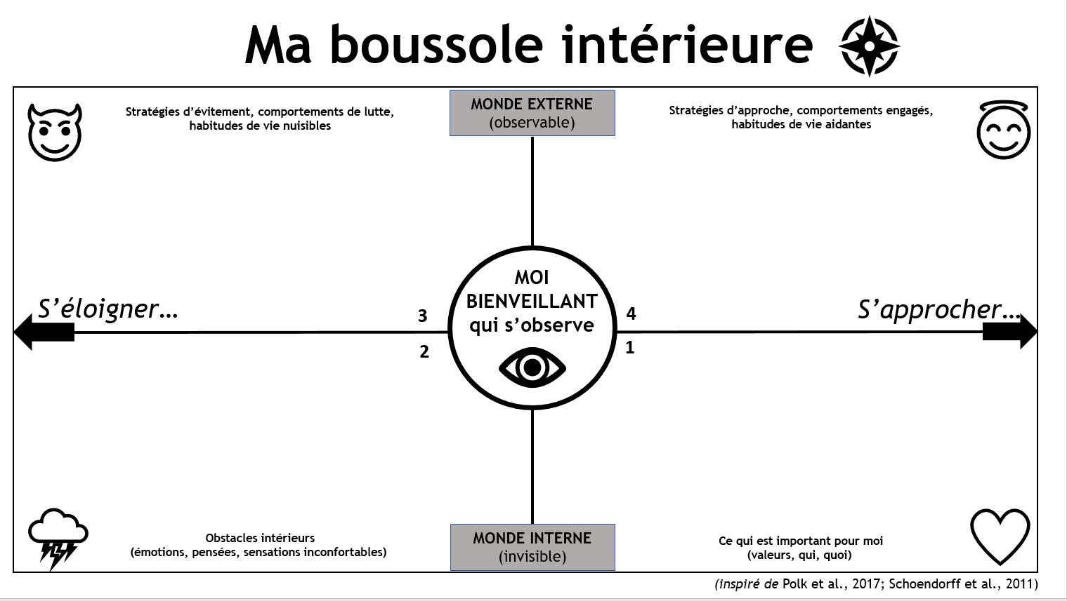
Extrait vidéo Retrouver le Nord : Partie 2_1 - YouTube
Identifiez, dans le quadrant 1 de votre boussole, votre « Nord » :
UNE valeur prioritaire pour vous : votre valeur principale, la plus importante à vos yeux en ce moment.
1

Slide 7
Extrait vidéo Retrouver le Nord : Partie 2_2 - YouTube
Identifiez, dans le quadrant 4 de votre boussole, des stratégies, comportements et habitudes de vie aidantes que vous mettez déjà en place et qui vous permettent d’être en phase avec votre valeur prioritaire.
4

Slide 8
Extrait vidéo Retrouver le Nord : Partie 2_3 - YouTube
Observez à l’intérieur de vous et identifiez, dans le quadrant 2 de votre boussole, vos obstacles intérieurs.
États internes difficiles :
émotions, pensées, sensations inconfortables
2

Slide 9
Extrait vidéo Retrouver le Nord : Partie 2_4 - YouTube
Identifiez, dans le quadrant 3 de votre boussole, les stratégies d’évitement, comportements de lutte ou habitudes de vie nuisibles qui font surface lorsque des obstacles intérieurs se manifestent.
3

Slide 10
Extrait vidéo Retrouver le Nord : Partie 2_5 - YouTube
Observez et identifiez, dans le quadrant 2 de votre boussole, comment vous vous sentez intérieurement quand vous adoptez de manière répétée certaines stratégies d’évitement ou habitudes de vie nuisibles.
Inscrivez les émotions, pensées et sensations inconfortables qui surviennent à ce moment.
2

Slide 11
Extrait vidéo Retrouver le Nord : Partie 2_6 - YouTube
Identifiez, dans le quadrant 4 de votre boussole, des stratégies d’approche, des comportements engagés et des habitudes de vie aidantes qui font sens pour vous ou qui vous inspirent, et que vous pourriez mettre en place pour agir en cohérence avec votre valeur prioritaire, soit ce qui est important pour vous
(buts, désirs, aspirations).
4

Slide 12
Extrait vidéo Retrouver le Nord : Partie 2_7 - YouTube
Retour au calme intérieur…

Slide 13
Échange en groupe!

Slide 14
Défi Hors-Piste!
Mettre en place 2 stratégies d’approche, comportements engagés, ou habitudes de vie aidantes identifiées dans votre boussole (quadrant 4) afin de…
Vous approcher de ce qui est important pour vous
Tendre vers un mode de vie plus sain, conscient, et contribuant à votre bien-être

